Slide 1
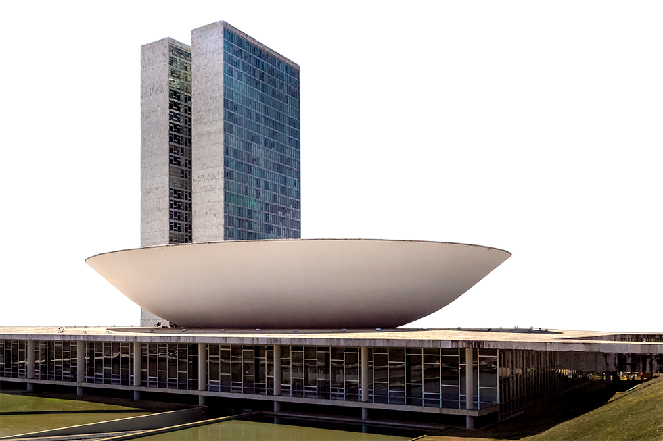
Um país chamado Câmara dos Deputados
24 de abril de 2024

Slide 2
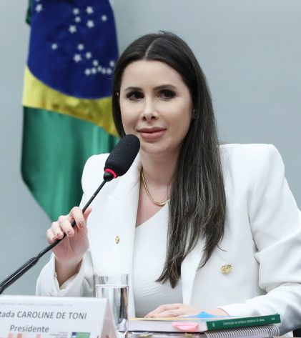
CCJ decide que a pauta prioritária é porte de armas
A Comissão de Constituição e Justiça (CCJ) da Câmara pode decide sobre projeto de lei que autoriza os estados e o Distrito Federal a legislarem sobre a posse e o porte de armas de fogo em caso de defesa pessoal, práticas desportivas e de controle de espécies exóticas invasoras
A presidente da CCJ é a extremista Caroline de Toni (PL-SC)

Slide 3
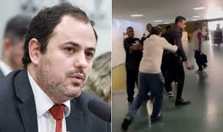
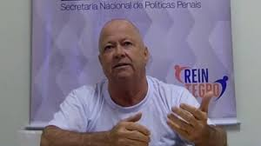
Caso Glauber Braga
Conselho de Ética abre processo contra deputado que expulsou à força militante do MBL da Câmara
O deputado Chiquinho Brazão defendeu-se nesta quarta-feira do pedido de cassação apresentado pelo Psol no Conselho de Ética

Slide 4
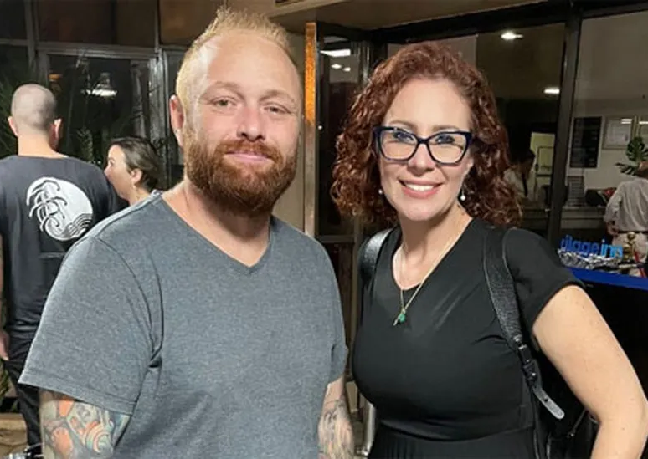
PGR denuncia Carla Zambelli por invasão ao sistema do CNJ
Entre agosto de 2022 e janeiro de 2023, Delgatti, sob supervisão da deputada, invadiu 13 vezes o sistema do Judiciário e inseriu documentos falsos, incluindo um mandado de prisão contra o ministro do STF Alexandre de Moraes
Delgatti incluiu um falso alvará no sistema da Justiça para soltar um preso integrante da facção criminosa Comando Vermelho condenado a mais de 200 anos de prisão
Entres as ferramentas violadas, está o Sistema de Controle de Acesso do Conselho Nacional de

Slide 5
O sincericídio de Zé Dirceu
Durante um dos painéis do seminário do grupo Esfera Brasil, ao ser questionado sobre a polarização vista no Brasil, o petista disse que a base do governo é de centro-direita e que isso seria uma “exigência” do momento “histórico e político” do país
Após o evento, no entanto, o petista voltou atrás através de um comunicado à imprensa.... Mas, já era tarde

